Slide 1
Aplikasi LP (Linear Programming) dalam FORMULASI RANSUM
MK. Teknik Formulasi Ransum dan SIP
Department of Nutrition and Feed Technology
Faculty of Animal Science – Bogor Agricultural University
Website: http://intp.ipb.ac.id

Slide 2
Linear Programming
Pemrograman Linear merupakan metode matematik untuk mencapai tujuan MEMAKSIMUMKAN keuntungan atau MEMINIMUMKAN biaya dengan mengalokasikan sumber daya yang terbatas.
Pemrograman Linear banyak diterapkan dalam masalah ekonomi, industri, militer, sosial dan lain-lain.
Dalam formulasi ransum dapat digunakan untuk mendapatkan least cost ration yaitu ransum dengan harga terendah.

Slide 3
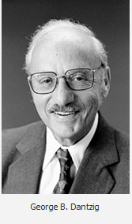
Sejarah LP
LP sebetulnya sudah lahir pada tahun 1939 oleh ide seorang ahli matematika Rusia bernama L. V. Kantorovich dengan metode yang terbatas.
Pada perang dunia pertama LP digunakan untuk menganalisis dalam mengurangi biaya perang dan meningkatkan kemenangan.
Kemudian pada tahun 1947 seorang ahli matematika dari Amerika yaitu George B. Dantzig mengembangkan dan menemukan “metode simpleks”

Slide 4
Linear Programming
Pemrograman Linear merupakan metode matematik untuk mencapai tujuan memaksimumkan keuntungan atau meminimumkan biaya dengan mengalokasikan sumber daya yang terbatas.
Pemrograman Linear banyak diterapkan dalam masalah ekonomi, industri, militer, sosial dan lain-lain.
Dalam formulasi ransum dapat digunakan untuk mendapatkan least cost ration yaitu ransum dengan harga terendah.

Slide 5
Contoh Kasus
Seorang anak diharuskan minum dua jenis tablet setiap hari.
Tablet jenis I mengandung 5 unit vitamin A dan 3 unit vitamin B. Tablet jenis II mengandung 10 unit vitamin A dan 1 unit vitamin B.
Dalam satu hari anak tersebut memerlukan 25 unit vitamin A dan 5 unit vitamin B.
Jika harga tablet I Rp. 4000,- per butir dan tablet II Rp. 8.000,- per butir, berapa biaya pengeluaran terendah?

Slide 6
Contoh Kasus
Tanah seluas 10.000 m² akan dibangun rumah tipe A dan tipe B.
Untuk rumah tipe A diperlukan 100 m² dan tipe B diperlukan 75 m².
Jumlah rumah yang dibangun paling banyak 125 unit.
Keuntungan rumah tipe A adalah Rp 6.000.000,00/unit dan tipe B adalah Rp 4.000.000,00/unit.
Berapa keuntungan maksimum developer tsb?

Slide 7
Contoh Kasus
Misal: x = rumah tipe A y = rumah tipe B 100x + 75y ≤ 10.000 .......persamaan (1) x + y ≤ 125 …....................persamaan (2)
Keuntungan Max : 6000.000 x + 4000.000 y =…?

Slide 8
Software untuk LP
Excel solver
QM atau POM QM
LP
Program aplikasi lainnya

Slide 9
Persamaan Matematik LP
Memaksimumkan atau Meminimumkan:
Fungsi Tujuan : Z = c₁x₁ + c₂x₂ + ….+c_{n}x_{n}
Fungsi Kendala : a₁₁x₁₁ + a₂₁x₂₁ + …. + a_{n1}x_{n1} > b₁
a₁₂x₁₂ + a₂₂x₂₂ + …. + a_{n2}x_{n2} > b₂
: :
: :
a_{1m}x_{1m} + a_{2m}x_{2m} + …. + a_{nm}x_{nm} > b_{m}
Asumsi x₁, x₂, …., x_{n} > 0

Slide 10
Persamaan Matematik LP
Minimumkan (minimized)
_{n}
Z_{j} = Σ c_{j} x_{j}
^{j=1}
Faktor pembatas :
_{n}
Σ a_{ij} x_{ij} > b₁
^{j=1}
dan x₁, x₂, .. , x_{n} > 0

Slide 11
Persamaan Matematik LP
Maksimumkan (maximized)
_{n}
Z_{j} = Σ c_{j} x_{j}
^{j=1}
Faktor pembatas :
_{n}
Σ a_{ij} x_{ij} < b₁
^{j=1}
dan x₁, x₂, .. , x_{n} > 0

Slide 12
Persyaratan LP
LP harus memiliki fungsi tujuan (objective function) berupa garis lurus dengan persamaan fungsi Z atau f(Z), c adalah cost coefficient
Harus ada kendala (constraints), yang dinyatakan garis lurus, dimana a = koefisien input-output dan b = jumlah sumberdaya tersedia
Nilai X adalah positif atau sama dengan nol. Tidak boleh ada nilai X yang negatif.

Slide 13
Tahapan Penyelesaian Optimasi LP:
Menentukan decision of variables
Membuat objective function
Memformulasikan constraints
Menggambarkan dalam bentuk grafik
Menentukan daerah kemungkinan/ "feasible"
Menentukan solusi optimum.

Slide 14
Contoh Kasus LP
KEBUTUHAN SUMBERDAYA
SDM Bahan Keuntungan
PRODUK (jam/unit) (kg/unit) (Rp/unit)
A 1 4 40.000
B 2 3 50.000
Tersedia 40 jam tenaga kerja dan 120 kg bahan yang tersedia setiap hari
Variabel:
x₁ = jumlah produk A yang diproduksi
x₂ = jumlah produk B yang diproduksi

Slide 15
Fungsi Tujuan (Objective Function) Pembatasan (Constraints)
Maximize Z = Rp 40.000 x₁ + Rp 50.000 x₂
Subject to
x₁ + 2x₂ ≤ 40 jam (pembatas TK)
4x₁ + 3x₂ ≤ 120 kg (pembatas bahan)
x₁ , x₂ ≥ 0
Solusinya x₁ = 24 unit produk A
x₂ = 8 unit produk B
Keuntungan = Rp 1.360.000,-

Slide 16
Metode Grafik
Plot model faktor pembatas dalam sebuah grafik
Identifikasi solusi yang feasibel dimana setiap pembatas dapat terpenuhi
Plot fungsi tujuan untuk titik untuk mendapatkan fungi tujuan maksimum atau minimum

Slide 17
Grafik
50.000 –
40.000 –
30.000 –
20.000 –
10.000 –
0 –
x₂
4 x₁ + 3 x₂ ≤ 120 kg
Daerah yang feasible
x₁ + 2 x₂ ≤ 40 jam
|
10.000
|
20.000
|
30.000
|
40.000
|
50.000
|
60.000
x₁

Slide 18
Ploting Fungsi Tujuan
40.000 –
30.000 –
20.000 –
10.000 –
0 –
x₂
Rp 800.000 = 40.000x₁ + 50.000x₂
Optimal point
B
|
10.000
|
20.000
|
30.000
|
40.000
x₁

Slide 19
Perhitungan Nilai Optimal
x₂
x₁ + 2x₂ = 40
4x₁ + 3x₂ = 120
4x₁ + 8x₂ = 160
-4x₁ - 3x₂ = -120
5x₂ = 40
x₂ = 8
x₁ + 2(8) = 40
x₁ = 24
40.000 –
30.000 –
20.000 –
10.000 –
0 –
4x₁ + 3x₂ = 120
A
.
x₁ + 2x₂ = 40
B
C
|
10.000
|
20.000
|
30.000
|
40.000
x₁
Z = Rp 40.000 (24) + Rp 50.000 (8)
Z = Rp 1.360.000,-

Slide 20
Titik Ekstrim
x₁ = 0 unit A
x₂ = 20 unit B
Z = Rp 1.000.000
x₂
x₁ = 24 unit A
x₂ = 8 unit B
Z = Rp 1.360.000
40.000 –
30.000 –
20.000 –
10.000 –
0 –
A
x₁ = 30 unit A
x₂ = 0 unit B
Z = Rp 1.200.000
B
C
|
10.000
|
20.000
|
30.000
|
40.000
x₁

Slide 21
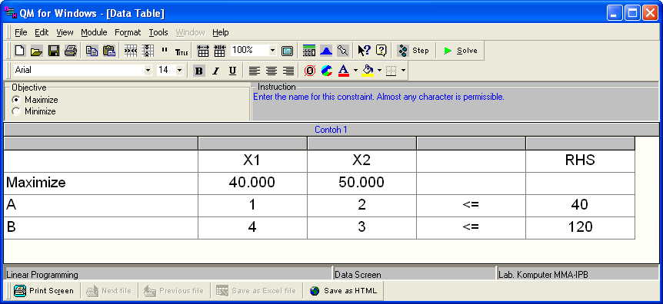
Aplikasi LP dengan QM

Slide 22
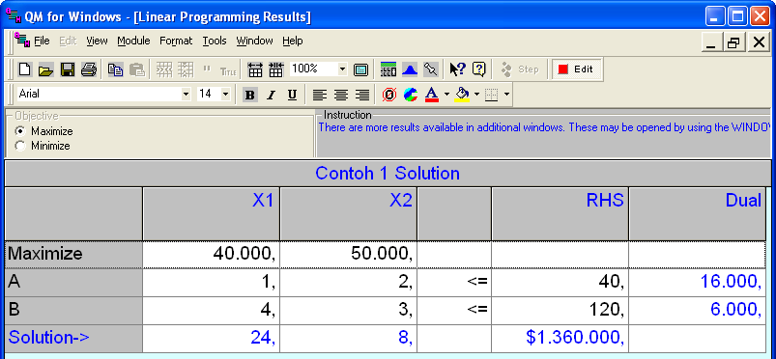
Aplikasi LP dengan QM - Solution

Slide 23
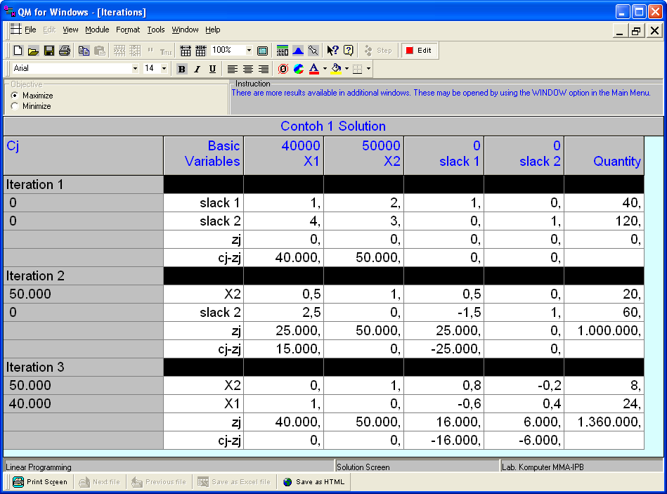
Aplikasi LP dengan QM - Iterasi

Slide 24
Sensitivity Analysis
How sensitive the results are to parameter changes
Change in the value of coefficients
Change in a right-hand-side value of a constraint
Trial-and-error approach
Analytic postoptimality method

Slide 25
CONTOH KASUS 2: Memaksimumkan produksi pakan
Sebuah industri pakan memproduksi 3 macam produk, yaitu:
Ransum A, Ransum B dan Ransum C.
Waktu yang diperlukan memproduksi ketiga ransum berbeda-beda (Tabel 1), dengan tingkat keuntungan masing-masing Rp 550.000, Rp 600.000,- dan Rp 650.000,-/ton

Slide 26
Waktu Prosesing dan Waktu yang Tersedia untuk Memproduksi Ransum
Tahapan
Prosesing
Waktu / Ton (min)
Kapasitas Waktu
Tersedia (mak)
Ransum A Ransum B Rasum C
Grinding 10 15 15 180
Mixing 8 7 8 140
Pelleting 20 15 20 240
Keuntungan 550 600 650
(Rp ribuan)

Slide 27
Permasalahan
Berapa ton produksi masing-masing Ransum A, B dan C yang harus diproduksi oleh Industri Pakan tsb?
Berapa keuntungan maksimum yang diperoleh industri pakan ?

Slide 28
Model Matematik Produksi Ransum Ternak
Fungsi Tujuan :
Maximize Z = 550 A + 600 B + 650 C
Faktor Kendala :
10 A + 15 B + 15 C < 180
8 A + 7 B + 8 C < 140
20 A + 15 B + 20 C < 240
Asumsi:
A, B dan C > 0

Slide 29
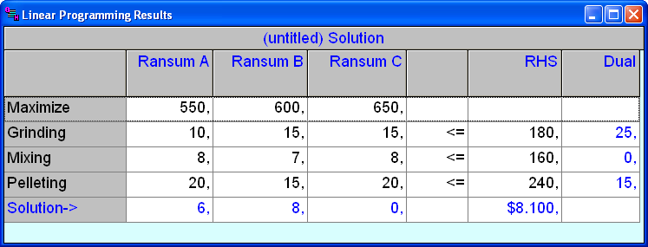
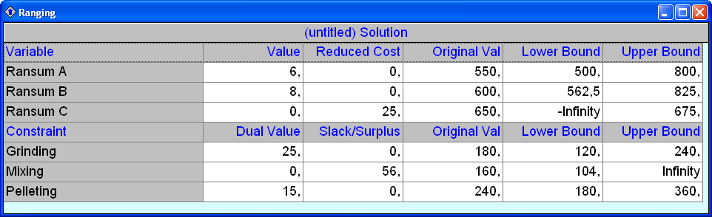
Solution using QM
Produksi Ransum A
Produksi Ransum B

Slide 30
Solusi
Produksi Ransum
Produksi Ransum A = 6 ton/hari
Produksi Ransum B = 8 ton/hari
Ransum C tidak diproduksi
Total Produksi 14 ton/hari
Keuntungan Total Perusahaan
Rp 8.100.000/hari

Slide 31
CONTOH KASUS 3: Minimuman Biaya Transportasi
Sebuah industri pakan memiliki 2 buah PABRIK yang berlokasi di Pasuruan dan Malang, dengan produksi masing-masing 120 dan 140 ton/minggu.
Produk ransum tersebut distribusi ke Sidoarjo, Surabaya dan Jakarta, masing-masing kota tersebut kebutuhannya minimal 100, 60 dan 80 ton/minggu.
Biaya pengiriman pada masing-masing lokasi diperlihatkan pada Tabel 2.

Slide 32
Biaya per ton Pengiriman Barang ke Tempat Tujuan
Gudang
Pabrik
Sidoarjo (X₁) Surabaya (X₂) Jakarta (X₃)
Pasuruan 50 70 190
Malang 60 80 200
Sebuah industri pakan memiliki 2 buah PABRIK yang berlokasi di Pasuruan dan Malang, dengan produksi masing-masing 120 dan 140 ton/minggu.
Produk ransum tersebut distribusi ke Sidoarjo, Surabaya dan Jakarta, masing-masing kota tersebut kebutuhannya minimal 100, 60 dan 80 ton/minggu.
Biaya pengiriman pada masing-masing lokasi diperlihatkan pada Tabel 2.

Slide 33
Permasalahan
Berapa ton/minggu produksi ransum di masing-masing Pabrik Pasuruan dan Malang ?
Kemana saja produksi ransum kedua pabrik tersebut dikirim dan berapa ton/minggu ?
Berapa biaya tranportasi yang minimum ?

Slide 34
Model Matematis Biaya Transportasi Ransum
Fungsi Tujuan :
Minimize Z = 50 X₁₁ + 70 X₁₂ + 190 X₁₃ + 60 X₂₁ + 80 X₂₂ + 200 X₂₃
Faktor Kendala :
X₁₁ + X₁₂ + X₁₃ < 120 (Produksi Pabrik Pasuruan)
X₂₁ + X₂₂ + X₂₃ < 140 (Produksi Pabrik Malang)
X₁₁ + X₂₁ > 100 (Jumlah Ransum dikirim ke Sidoarjo)
X₁₂ + X₂₂ > 60 (Jumlah Ransum dikirim ke Surabaya)
X₁₃ + X₂₃ > 80 (Jumlah Ransum dikirim ke Jakarta)
Asumsi:
X₁₁, X₁₂, X₁₃, X₂₁, X₂₂, X₂₃ > 0

Slide 35
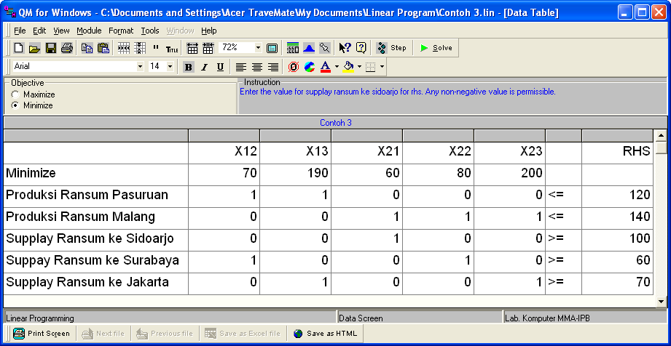
Aplikasi QM

Slide 36
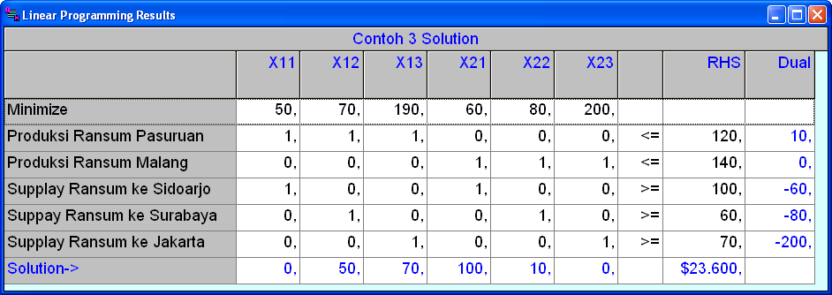
Solution using QM

Slide 37
Solusi
Produksi Pabrik Pasuruan 120 ton/mg
dikirim ke Surabaya 50 ton/mg
dikirim ke Jakarta 70 ton/mg
Produksi Pabrik Malang 110 ton/mg
dikirim ke Sidoarjo 100 ton/mg
dikirim ke Surabaya 10 ton/mg
Biaya transportasi total
Rp 23.600.000,-/minggu

Slide 38
Linear Programming - Minimization
 | Unit Nutrient/Unit Feed
Nutrient | Ingred X1 | Ingred X2 | Requiremt
Energy | 1 | 6 | 15
Protein | 3 | 1 | 15
Ca | 1 | 6 | 10
 | Cost per Unit of Feed
 | Rp 1.000,- | Rp 2.000,-

Slide 39
Minimization Model
Minimize cost = 1.000 X₁ + 2.000 X₂
Subject to:
1X₁ +6X₂>=15 (Energy)
3X₁ +1X₂ >=15 (Protein)
1X₁ + 1X₂ >=10 (Calcium)
And
X₁>=0, X₂>=0

Slide 40
X₂
15
(0,15)
3X₁ + 1X₂ = 15 (Protein)
Feasible
Region
10
1X₁ + 1X₂ = 10 (Calsium)
(2.5,7.5)
5
1X₁ + 6X₂ = 15 (Calories)
(9,1)
(15,0)
X₁
5
10
15

Slide 41
X₂
15
(0,15)
Feasible
Region
10
(2.5,7.5)
Cost =1.000 X₁ + 2.000 X₂
= Rp 1.000 (9) + Rp 2.000 (1) = Rp 11.000,-
SOLUTION
5
(9,1)
(15,0)
X₁
5
10
15

Slide 42
CONTOH: Formulasi Ransum
Susunlah ransum ayam broiler dari bahan makanan berikut: Jagung (JK), Dedak Halus (DH), Corn Gluten Meal (CGM), Tepung Ikan (TI), Crude Palm Oil (CPO), CaCO3, Dicalcium Posphat (DCP)
Kandungan Nutrien:
EM 3100 kkal/kg,
CP 21%,
Ca 0.9%,
P 0,45%

Slide 43
Persamaan Matematik:
Minimize cost = 3000 JG + 1500 DH + 4500 CGM + 6000 TI + 4500 CPO + 200 CC + 8000 DCP
Subject to:
8 JG + 11.32 DH + 64 CGM + 55 TI > 21 (Protein)
3300 JG + 3100 DH + 3500 CGM + 2853 TI + 7500 CPO > 3100 (EM)
0.02 JG + 0.07 DH + 0.05 CGM + 7.19 TI + 40 CC + 22.7 DCP > 0.9 (Ca)
0.28 JG + 1.50 DH + 0.50 CGM + 2.88 TI + 17.68 DCP > 0.45 (P)
JG + DH + CGM + TI + CPO + CC + DCP = 1 (Total 100%)
Assumsion:
JG, DH, CGM, TI, CPO, CC, DCP > 0

Slide 44
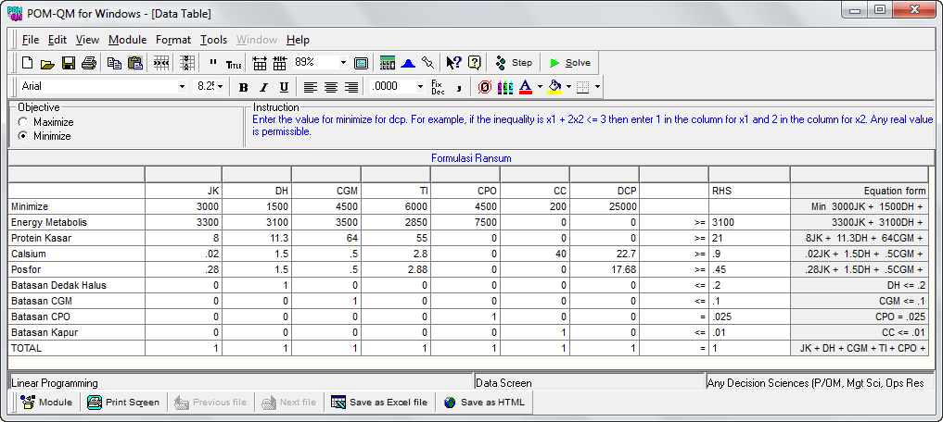
Formulasi Ransum dengan QM

Slide 45
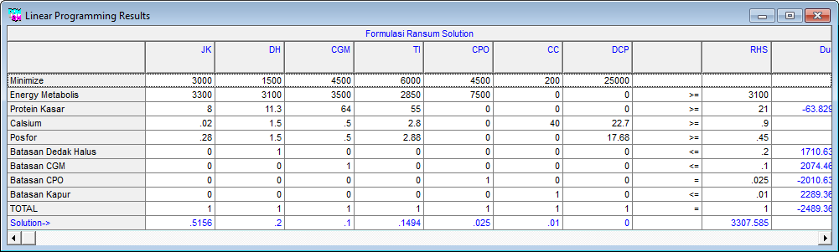
Formulasi Ransum dengan QM

Slide 46
Susunan Ransum
Jagung 51.58%
Dedak Halus 20%
CGM 10%
Tepung Ikan 14.9%
CPO 2.5%
Kapur 1%
TOTAL 100%

Slide 47
Terima Kasih

